Slide 1

Lehrerfahrungen an der
Cornell Law School, Ithaca/New York
- Möglichkeiten und Grenzen eines Methodenimports -
Prof. Dr. Hanno Kube, LL.M.

Slide 2
Überblick
I. Rahmenbedingungen des Aufenthalts
Beobachtungen
Möglichkeiten und Grenzen des Methodenimports
IV. Fazit
Folie 2 Lehrerfahrungen an der Cornell Law School, Ithaca/New York
3. 5. 2012 Prof. Dr. Hanno Kube, LL.M.

Slide 3
I. Rahmenbedingungen des Aufenthalts
Folie 3 Lehrerfahrungen an der Cornell Law School, Ithaca/New York
3. 5. 2012 Prof. Dr. Hanno Kube, LL.M.

Slide 4
Rahmenbedingungen des Aufenthalts
1. Universität:
Lehraufenthalt an der Law School der Cornell University vom 13. März 2012 bis 15. April 2012
Cornell University: 20.000 Studierende, die größte der Ivy League-Universitäten
Gelegen in Ithaca, upstate New York (+ New York City + Doha/Qatar)
Law School: 600 Graduate Students (J.D.; 3 Jahre) + 60 International LL.M. Students + ca. 15 S.J.D. Students (~ Ph.D.)
Tuition: rund 50.000 $ / Jahr + Lebenshaltungskosten von ca. 20.000 $ / Jahr
Rund 6.000 Bewerbungen für die J.D.-Plätze pro Jahr
Student/Faculty-Ratio an der Law School: 10:1
Übergang in Beruf: ca. 98 % innerhalb von 9 Monaten nach Abschluss
Folie 4 Lehrerfahrungen an der Cornell Law School, Ithaca/New York
3. 5. 2012 Prof. Dr. Hanno Kube, LL.M.

Slide 5
Rahmenbedingungen des Aufenthalts
2. Eigene Einbindung:
Aufenthalt als Visiting Professor
Eigene Lehre: Kurs „Comparative Constitutional Law“, 8 Veranstaltungen à 90 min.
Vortrag „The EU Financial Crisis – European Law and Constitutional Law Implications“
Teilnahme an Lehr- und Seminarveranstaltungen von Kolleginnen und Kollegen
Zahlreiche Gespräche, u.a. über die Lehrmethodik
Folie 5 Lehrerfahrungen an der Cornell Law School, Ithaca/New York
3. 5. 2012 Prof. Dr. Hanno Kube, LL.M.

Slide 6

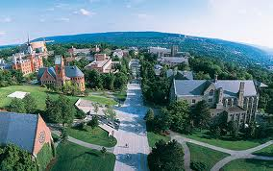

Rahmenbedingungen des Aufenthalts
Folie 6 Lehrerfahrungen an der Cornell Law School, Ithaca/New York
3. 5. 2012 Prof. Dr. Hanno Kube, LL.M.

Slide 7
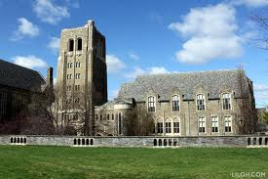
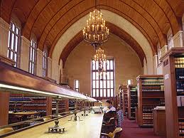
Rahmenbedingungen des Aufenthalts
Folie 7 Lehrerfahrungen an der Cornell Law School, Ithaca/New York
3. 5. 2012 Prof. Dr. Hanno Kube, LL.M.

Slide 8
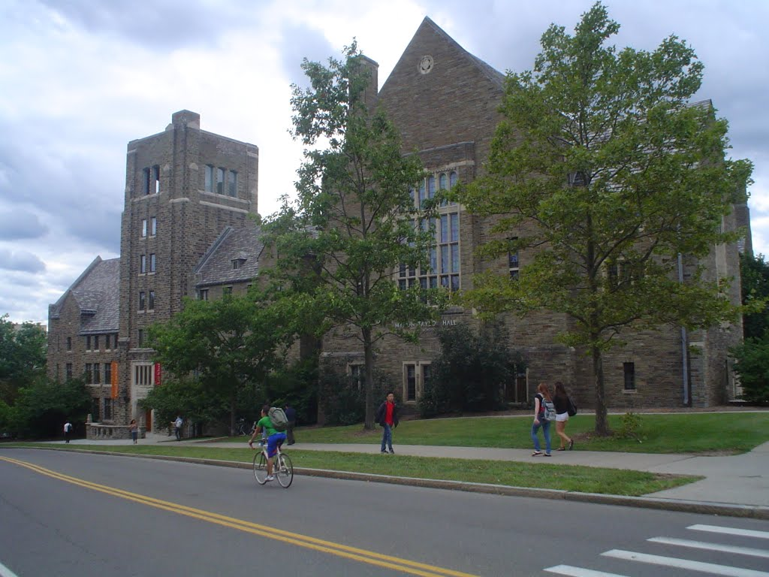
Rahmenbedingungen des Aufenthalts
Folie 8 Lehrerfahrungen an der Cornell Law School, Ithaca/New York
3. 5. 2012 Prof. Dr. Hanno Kube, LL.M.

Slide 9
II. Beobachtungen
Folie 9 Lehrerfahrungen an der Cornell Law School, Ithaca/New York
3. 5. 2012 Prof. Dr. Hanno Kube, LL.M.

Slide 10
II. Beobachtungen
Vergleichsgegenstand / Lehrsituation in Deutschland:
Vergleichsgegenstand ist die Lehre im Bereich der Rechtswissenschaft
Lehrsituation in Deutschland (auf der Basis des römischen Rechts):
  Klassische Vorlesung im Mittelpunkt
  Vermittlung der Strukturen und Inhalte des kodifizierten Gesetzesrechts (Überblick über die Anatomie des Rechts, deduktive Vorgehensweise)
  Aufbereitung insgesamt oftmals lehrbuchartig, Interaktion (Fragen) und Fallbesprechungen treten ergänzend hinzu
  Kaum Möglichkeiten, den einzelnen Studierenden anzusprechen und „mitzunehmen“ – Maßstab ist der „Stoff“, der abzudecken ist
  Daneben: Tutorien, Übungen, Examenskurse
  Weitergehende Formate nur vereinzelt
  (etwa: Moot Court-Training, Rhetorik, Fremdsprachen)
Folie 10 Lehrerfahrungen an der Cornell Law School, Ithaca/New York
3. 5. 2012 Prof. Dr. Hanno Kube, LL.M.

Slide 11
II. Beobachtungen
2. Grundsätzlicher Ansatz in den USA:
Zwar auch Semesterprogramm, aber: Der Fall/das Problem als Ausgangspunkt (Common Law: Konzentration auf pathologische Fälle, induktive Vorgehensweise durch Orientierung an früheren Urteilen und Sachverhaltsvergleichen; weniger Streben nach Abstraktion und Systematik)
Veranstaltungsinhalt: von vornherein sehr viel stärker diskursiv, keine „Prüfungsfragen“, sondern gemeinsames Erarbeiten der Gemeinsamkeiten und Unterschiede von Fällen, Hinleiten auf die Lösung durch zielführende Fragen („sokratische Methode“); Zulässigkeit auch ökonomischer, philosophischer, politischer, wertebasierter Argumente
Damit sehr viel stärkere Ermunterung und Aktivierung der Studierenden; aktivere Rolle, mehr Selbstbewusstsein, Vertrauen in die eigenen Fähigkeiten und Meinungen, Reflexionsfähigkeit
Folie 11 Lehrerfahrungen an der Cornell Law School, Ithaca/New York
3. 5. 2012 Prof. Dr. Hanno Kube, LL.M.

Slide 12
II. Beobachtungen
3. Instrumente und Verwaltung in den USA:
Basis des Diskurses: Gute studentische Vorbereitung auf die Veranstaltungen (z.T. erhebliche reading assignments innerhalb kurzer Fristen, bei hoher Bereitschaft zu tatsächlicher Bearbeitung)
Gutes Kommunikationssystem: Anfangs des Semesters Möglichkeit, zu „schnuppern“, dann verbindliche Anmeldung für bestimmte Kurse und Kommunikation über Verteiler (Reading material, weitere Informationen)
Dozenten erhalten Übersichten über alle Teilnehmerinnen und Teilnehmer einschließlich Fotos
In den größeren Veranstaltungen Seating charts, dadurch Möglichkeit der persönlichen Ansprache; Kommunikation auch außerhalb der Kurse
(„offene Türen“)
Folie 12 Lehrerfahrungen an der Cornell Law School, Ithaca/New York
3. 5. 2012 Prof. Dr. Hanno Kube, LL.M.

Slide 13
II. Beobachtungen
4. Weitere Lehrformate in den USA (z. T. in die Kurse integriert):
Gesetzgebungssimulationen (Simulated Rule Making): Dozent erarbeitet tatsächliche Ausgangssituation, verteilte Rollen (Gremien, Interessenvertreter etc.), Regelungsbedarf; Studierende treffen sich (auch außerhalb der Kurszeiten) und spielen Gesetzgebungsverfahren durch
Verhandlungssimulationen (Negotiation)
Simulationen alternativer Streitbeilegung (Alternative Dispute Resolution)
Moot Court-Training und -Wettbewerbe
Folie 13 Lehrerfahrungen an der Cornell Law School, Ithaca/New York
3. 5. 2012 Prof. Dr. Hanno Kube, LL.M.

Slide 14
II. Beobachtungen
Insbesondere:
Strukturierte „Clinical, Advocacy and Skills Programs“
  Angebot verschiedener konkreter Programme, um Einblick in die praktische Arbeit in verschiedenen Rechtsgebieten zu erlangen
  „For many of our students, clinical, advocacy, and skills courses provide the most rewarding and self-revelatory experiences of law school. Cornell Law has long introduced students to the sort of experiential learning that, especially when it occurs in real-life settings, constitutes the core of skills education.“
  Einzelne Programme: Capital Defense Clinics, Child Advocacy, Criminal Defense, E-government, Immigration Appellate Law and Advocacy, Innocence, International Human Rights, Labor Law, Prosecution, Securities Law etc. etc.
Folie 14 Lehrerfahrungen an der Cornell Law School, Ithaca/New York
3. 5. 2012 Prof. Dr. Hanno Kube, LL.M.

Slide 15
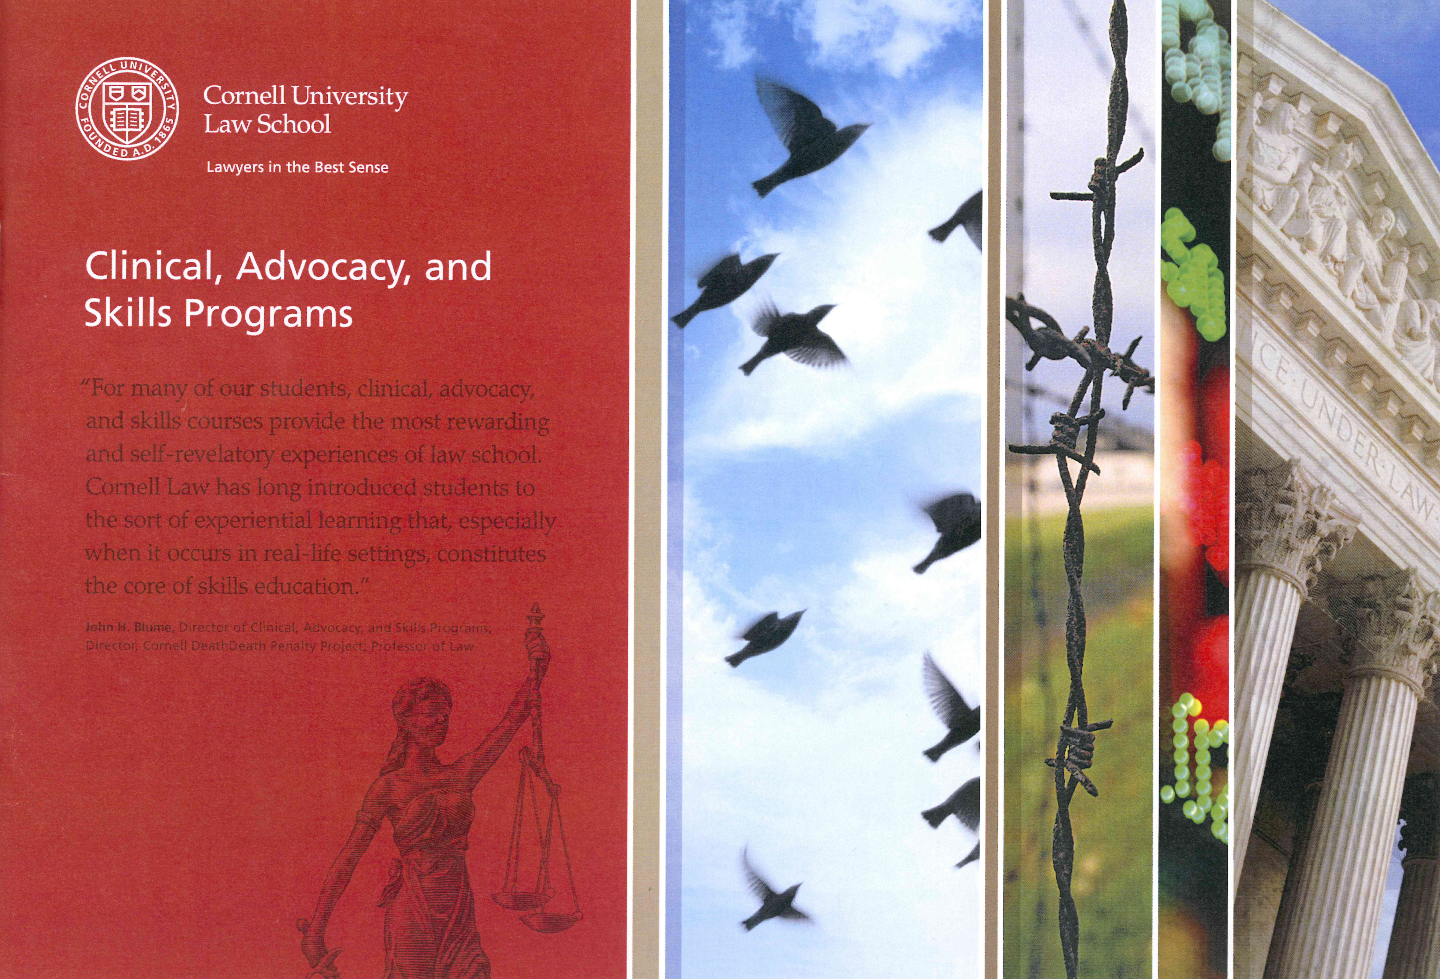
II. Beobachtungen
Folie 15 Lehrerfahrungen an der Cornell Law School, Ithaca/New York
3. 5. 2012 Prof. Dr. Hanno Kube, LL.M.

Slide 16
III. Möglichkeiten und Grenzen des Methodenimports
Folie 16 Lehrerfahrungen an der Cornell Law School, Ithaca/New York
3. 5. 2012 Prof. Dr. Hanno Kube, LL.M.

Slide 17
III. Möglichkeiten und Grenzen des Methodenimports
Vorbehalte:
Common Law-Rechtssystem (Pathologie, argumentative Offenheit) vs. kontinental-europäisches Rechtssystem (Anatomie, Auslegungsmethoden)
In den USA weniger deutliche Ausbildung auf ein berufseröffnendes Examen hin (Vorbereitung auf das Bar exam in kommerziellen Vorbereitungskursen), deshalb größere Freiheit in der Gestaltung der Lehre
Stark unterschiedliche Ausgangsbedingungen mit Blick auf die Finanzen, die Zahl der auszubildenden Studierenden und deren Auswahl
Folie 17 Lehrerfahrungen an der Cornell Law School, Ithaca/New York
3. 5. 2012 Prof. Dr. Hanno Kube, LL.M.

Slide 18
III. Möglichkeiten und Grenzen des Methodenimports
2. Relativierung der Vorbehalte:
Common Law-Rechtssystem und kontinental-europäisches Rechtssystem in der Sache oftmals weniger weit entfernt als angenommen (Gesetzesrecht in den USA, Fallorientierung mit Blick auf BGH und BFH, BVerfG, EuGH, EGMR)
Gestaltungsräume ergeben sich bei genauerem Hinsehen auch im Rahmen einer stärker berufsvorbereitenden Ausbildung
Unterschiedliche Ausgangsbedingungen (Finanzen, Zahl der auszubildenden Studierenden, Auswahl) sind ein Faktum, aber nicht alle potentiell interessanten methodischen Ansätze sind von diesen Bedingungen abhängig
Folie 18 Lehrerfahrungen an der Cornell Law School, Ithaca/New York
3. 5. 2012 Prof. Dr. Hanno Kube, LL.M.

Slide 19
III. Möglichkeiten und Grenzen des Methodenimports
3. Gestaltungsvorschläge (I):
Im Bereich der Instrumente und Verwaltung:
Stärkerer Einsatz veranstaltungsvorbereitenden Lesestoffes, interaktiverer Unterricht unter ausdrücklicher Zugrundelegung der Lektüre
Etwas weniger Konzentration auf die Abdeckung des gesamten „Stoffes“, mehr Fallorientierung, Argumentation und Reflexion der Argumentationsebenen, ausdrückliche Hinweise auf „Stofflücken“
Erprobung innovativer Bereicherungen der Veranstaltungen, etwa
– je nach Sachgebiet – durch Verhandlungs- und Mediationstraining, Vertragsgestaltung, Gesetzgebungssimulationen etc.
Folie 19 Lehrerfahrungen an der Cornell Law School, Ithaca/New York
3. 5. 2012 Prof. Dr. Hanno Kube, LL.M.

Slide 20
III. Möglichkeiten und Grenzen des Methodenimports
3. Gestaltungsvorschläge (II):
Im Bereich der Instrumente und Verwaltung:
Verbindliche Anmeldung zu Veranstaltungen, um Anbindung zu verstärken und Engagement zu wecken (gegebenenfalls verbunden mit Sanktionen wie 0 Punkten auf einer Notenübersicht bei Nichterscheinen und Nichtteilnahme an Abschlussprüfung)
Übersichten mit Fotos für die Dozenten
Bei Veranstaltungen kleiner und mittlerer Größe auch Seating charts mit festen Sitzplätzen
Folie 20 Lehrerfahrungen an der Cornell Law School, Ithaca/New York
3. 5. 2012 Prof. Dr. Hanno Kube, LL.M.

Slide 21
III. Möglichkeiten und Grenzen des Methodenimports
3. Gestaltungsvorschläge (III):
Im Bereich zusätzlicher begleitender Veranstaltungen:
Ausbau von „Clinical Programs“, die über die Inhalte der Ausbildungsstationen der Referendarzeit hinausgehen (nach Sachgebieten: Strafverteidigung, Arbeitsrecht, Steuerberatung etc.)
  Dabei strukturierte Einbeziehung von Praktikern, Exkursionen, Moot Courts
Weiterer Ausbau des internationalen Programms (vgl. die „Mini courses“)
Weiterer Ausbau der Veranstaltungen zu den „soft skills“ (Rhetorik etc.)
Folie 21 Lehrerfahrungen an der Cornell Law School, Ithaca/New York
3. 5. 2012 Prof. Dr. Hanno Kube, LL.M.

Slide 22
IV. Fazit
Folie 22 Lehrerfahrungen an der Cornell Law School, Ithaca/New York
3. 5. 2012 Prof. Dr. Hanno Kube, LL.M.

Slide 23
IV. Fazit
Die Ausgangsbedingungen am FB 03 der Universität Mainz und an der Cornell Law School sind denkbar unterschiedlich.
Es lassen sich aber durchaus Ansätze für einen Methodenimport erkennen, der dazu beiträgt, die Studierenden (auch in der größeren Gruppe) stärker zu aktivieren und zu involvieren und inhaltlich auf die Berufswelt vorzubereiten.
Inwieweit sich die Gestaltungsvorschläge auf andere Disziplinen übertragen lassen, muss aus der Perspektive der jeweiligen Disziplin beurteilt werden.
Das Gutenberg Lehrkolleg erscheint mir hierzu eine ideale Plattform zu sein.
Folie 23 Lehrerfahrungen an der Cornell Law School, Ithaca/New York
3. 5. 2012 Prof. Dr. Hanno Kube, LL.M.

